Slide 1



DÉPLOIEMENT D'UNE APPLICATION SYMFONY DE GRH
Réalisé par:
AIT LAHCEN Achraf
BOUICHNAD Hanae
Jury:
Encadrant:
AZOUAOUI Ahmed
Année universitaire: 2024/2025

Slide 2

Plan de la présentation
I. Introduction
II. Problématique
III. Pourquoi Symfony ?
IV. Conception de l’Application
V. Aspects Techniques
VI. Démonstration
VII. Conclusion

Slide 3
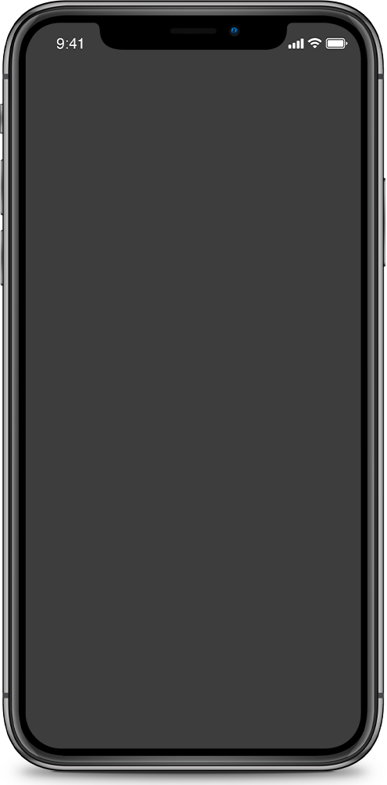

Introduction
Ce projet de fin d’année consiste à déployer une application web de gestion des ressources humaines (RH) sur un serveur Fedora 41, avec un objectif de:
->Centraliser et optimiser la gestion :
des employés
des contrats
des candidatures
des feuilles de temps
des demandes de congés
->Assurer une infrastructure réseau robuste :
DHCP
DNS
Serveur HTTP
Base de données MariaDB

Slide 4
Problématique
Processus manuels :
Objectifs du projet :
Problèmes rencontrés :
👥 Suivi des employés
📄 Gestion des contrats
📬 Traitement des candidatures
🏖️ Gestion des congés
⏱️ Suivi des Feuilles de temps
💻 Mettre en place une solution numérique centralisée
🔐 Assurer la sécurité des données RH
🌐 Accès simple et rapide depuis n’importe quel poste
🤖 Automatiser les processus répétitifs
🖧 Intégration dans le réseau professionnel existant
⚠️Erreurs fréquentes
⏳Lenteur des traitements
🔍Manque de traçabilité

Slide 5

Pourquoi Symfony ?
Symfony est un framework PHP open-source reconnu pour :
Il repose sur une architecture MVC (Modèle-Vue-Contrôleur) qui facilite :
Il est largement utilisé dans l’industrie pour :
la séparation des responsabilités
bénéficier d’une communauté très active
sa modularité
sa capacité à accélérer le développement d’applications web complexes.
la maintenabilité du code
des applications à fort trafic
la clarté et l’organisation de la structure du projet
garantir la maintenabilité des projets sur le long terme
sa robustesse

Slide 6






Fonctionnalités de l’Application
Gestion des employés :
Authentification et sécurité
création, modification, suppression, consultation (nom, prénom, poste, date d’embauche, etc.)
Gestion des candidatures :
Gestion des feuilles de temps :
suivi des postes, candidats, statuts
saisie des heures travaillées (heures normales et heures supplémentaires)
Gestion des contrats :
Gestion des demandes de congés :
suivi des types de contrats, dates, salaires, rattachement aux employés
soumission, validation, suivi des soldes de congés

Slide 7
Conception de l’Application
Structure de la base de données
Architecture technique – Modèle MVC
Interface utilisateur (UI)
🧠Model :
contient la logique métier et la gestion des données.
👁️View :
gère la présentation des données à l’utilisateur.
🕹️Controller :
traite les interactions utilisateur et les relie au modèle et à la vue.
✔️Cette architecture permet une meilleure maintenance et modularité de l'application
L'application repose sur 5 tables principales :
👤 Employés
📃 Contrats
📨 Candidatures
⏳ Feuilles de temps
📆 Demandes de congés
🎯 Objectif :
interface intuitive et responsive.
🔧 Technologies utilisées :
🌐 HTML
🎨 CSS
⚙️ JavaScript
🧩 Bootstrap

Slide 8

Aspects Techniques
Services installés
Système d’exploitation
Déploiement
httpd (Apache) : hébergement de l’application Symfony
dhcpd : attribution dynamique des adresses IP aux clients
bind : gestion du DNS interne pour la résolution des noms de domaine
mariadb : stockage des données RH (schéma grh)
composer & symfony : gestion des dépendances et du framework PHP
Installation et configuration des services réseau (DHCP, DNS)
Déploiement de l’application Symfony sur Apache
Connexion sécurisée à la base de données MariaDB
Sécurisation de l’accès à l’application et gestion des sessions utilisateurs
Fedora 41

Slide 9
Démonstration

Slide 10


Conclusion
Le projet valide la faisabilité d’une solution RH centralisée et automatisée, reposant sur :
->Symfony pour sa robustesse et modularité
->Une infrastructure Fedora stable et sécurisée
L’application est :
->Modulaire, évolutive et sécurisée
->Adaptée aux besoins réels des organisations RH
Le projet intègre également les bonnes pratiques d’administration réseau, garantissant une intégration fiable en entreprise

